Slide 1

Problema de associação de tarefas (Assignment problem)
Método: Força Bruta, tentativa e erro com Branch and Bound
Integrantes: Aline Rocha, Willian Martins e Isadora Alves

Slide 2
Problema de otimização
O que é?
Um problema de otimização é um tipo de problema matemático que tenta encontrar o melhor valor possível
de uma função objetiva sujeita a um conjunto de restrições. O objetivo é maximizar ou minimizar a função
objetiva, dependendo da situação do problema.
. Função objetiva: Esta é a função a ser otimizada.
. Variáveis de decisão: São variáveis que podem ser ajustadas para otimizar a função objetiva.
. Restrições: São condições que as variáveis de decisão devem satisfazer.
Como funciona?
Otimização busca encontrar valores ótimos das variáveis dado um objetivo e restrições. Utiliza-se técnicas
como gradiente, programação linear e algoritmos genéticos. Aplicações abrangentes permitem
soluções eficientes, permitindo soluções eficientes e otimizadas, melhorando processos, decisões informadas
e aproveitando recursos disponíveis.

Slide 3
ASSIGNMENT PROBLEM
O que é?
O problema de Assignment envolve a tarefa de atribuir elementos de um conjunto a elementos de outro conjunto de forma eficiente, visando encontrar a combinação ideal de atribuições considerando custos ou benefícios. Esse tipo de problema é comum em cenários em que é necessário distribuir tarefas entre pessoas ou recursos de maneira otimizada, com o objetivo de maximizar os benefícios ou minimizar os custos envolvidos.
Como funciona?
No Assignment Problem, usar força bruta implica testar todas as combinações possíveis de atribuições entre tarefas e recursos para encontrar a solução ideal.
No entanto, esse método se torna inviável conforme o número de elementos aumenta, devido ao crescimento exponencial das combinações a serem testadas.
Por isso, é mais prático utilizar algoritmos eficientes, como o algoritmo húngaro ou programação linear, que encontram a solução ótima de forma mais rápida e eficiente, especialmente para problemas maiores e mais complexos.

Slide 4
Método de solução Branch and Bound
É uma abordagem que visa encontrar a solução ótima através da divisão do problema em subproblemas menores e da aplicação de estratégias de eliminação de soluções que não são promissoras.
Resumidamente, nós pegamos uma matriz e a permutamos em diferentes combinações, sempre lembrando que não podemos pegar um elemento a mais da mesma coluna ou linha. Por fim, para sabermos qual foi o melhor problema dividido, nós pegamos os elementos desses pequenos problemas e somamos, escolhendo o resultado de menor valor como a melhor solução desejada.

Slide 5
 | Culinaria | Jardinagem | Limpeza
Amar | 2 | 3 | 1
Akbar | 5 | 4 | 8
Antonio | 7 | 6 | 9

Slide 6
Amar Cozinhar
Akbar Cozinhar
Antonio
Cozinhar
Akbar
Jardinagem
Antonio Jardinagem
Amar Jardinagem
Antonio Jardinagem
Akbar Jardinagem
Amar Jardinagem
Antonio Limpeza
Akbar Limpeza​
Antonio
Limpeza
Amar
Limpeza
Amar
Limpeza
Akbar
Limpeza
2 | 3 | 1
5 | 4 | 8
7 | 6 | 9
2 | 3 | 1
5 | 4 | 8
7 | 6 | 9
2 | 3 | 1
5 | 4 | 8
7 | 6 | 9
2 | 3 | 1
5 | 4 | 8
7 | 6 | 9
2 | 3 | 1
5 | 4 | 8
7 | 6 | 9
2 | 3 | 1
5 | 4 | 8
7 | 6 | 9
15
18
16
17
12
12

Slide 7
Branch and Bound - python
import itertools def branchAndBound(Tarefa): NumTarefas = len(Tarefa) permutations = list(itertools.permutations(range(NumTarefas))) print("Ordens de tarefas posiveis: ",permutations) print("Ordem de tarefas atuais: ",Tarefa) Melhor_sol = float("inf") contador = None for ordem in permutations: Custo_atual = 0 if Custo_atual >= Melhor_sol: continue for i in range(NumTarefas): Custo_atual += Tarefa[ordem[i]][i] if Custo_atual >= Melhor_sol: break if Custo_atual < Melhor_sol: Melhor_sol = Custo_atual contador = ordem print("Custos: ",Custo_atual) return contador, Melhor_sol Tarefa = [ [2, 3, 1], [5, 4, 8], [7, 6, 9] ] contador, Melhor_sol = branchAndBound(Tarefa) print("Melhor ordem de tarefas:", contador) print("Custo da melhor solução:", Melhor_sol)

Slide 8
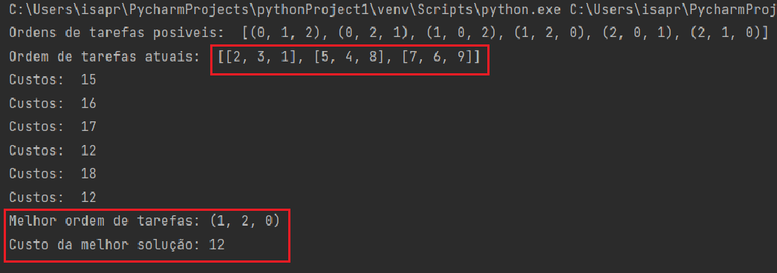
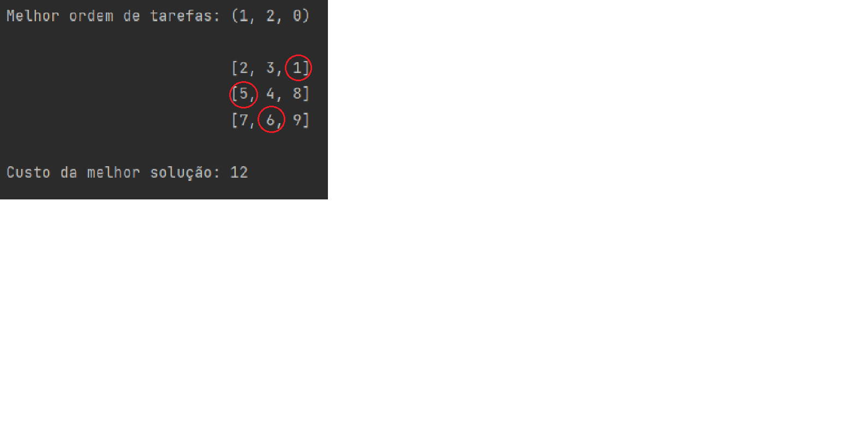
BRANCH
AND BOUND ​- PYTHON​

Slide 9
Obrigada pela atenção de todos !

